Slide 1

大学物理学
ANHUI UNIVERSITY
第四章 动量定理与动量守恒定律
安徽大学出版社

Slide 2
第四章 动量定理与动量守恒定律
4－1 质点和质点系的动量定理
4－2 动量守恒定律
4－3 质心 质心运动定理

Slide 3
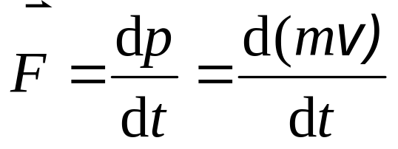
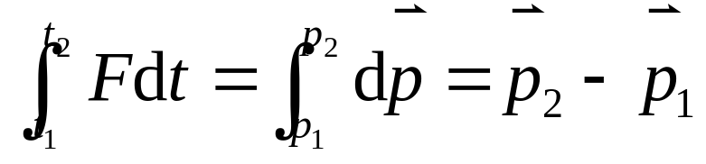
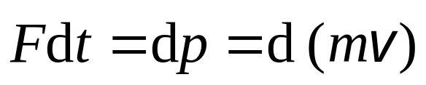
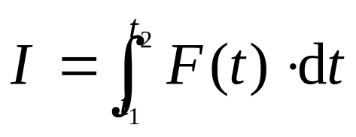
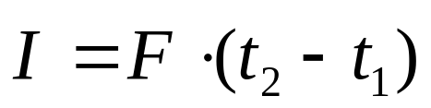
4－1 质点和质点系的动量定理
一、力的冲量 质点的动量定理
由牛顿第二定律.
分离变量对一段时间积分
冲量(impulse) 作用力在作用时间内的累积量.(矢量)
单位(SI): 牛顿·秒 (N·S )
恒力的冲量：
问：在一般情况下，冲量的方向与力的方向是否相同？
Notes:
质点的质量 与其速度 的乘积称为质点的动量 说明：⑴动量是矢量，方向与速度相同⑵动量是瞬时量⑶动量是相对量⑷坐标和动量冲量是描述物体状态的参量 ⑴冲量是矢量 ⑵冲量是过程量 ⑶冲量是力对时间的积累效应
只有力是恒力时，冲量方向才与力的方向相同,逆风行舟

Slide 4
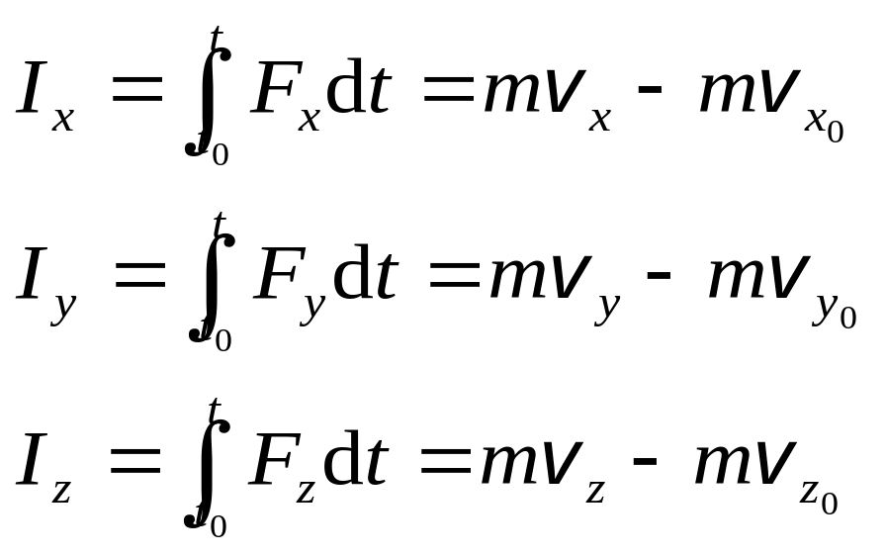
质点动量定理(theorem of momentum) 物体在运动过程中所受合外力的冲量,等于该物体动量的增量.
说明
(1)冲量的方向与动量增量的方向一致.
(2)动量定理中的动量和冲量都是矢量，分量式:
Notes:
物体动量变化一定的情况下，作用时间越长，物体受到的平均冲力越小；反之，则越大。跳高运动员，海绵垫子可以延长运动员下落时与其接触的时间，这样就减小了地面对人的冲击力。
力对时间的积累作用效果在于改变质点的动量

Slide 5
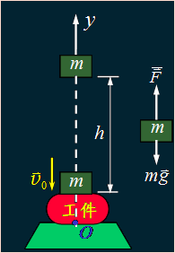
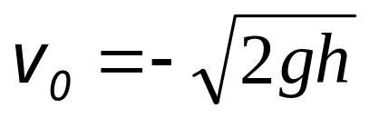
(3) 在碰撞或冲击问题中, 牛顿定律无法直接应用, 而动量定理的优点在于避开了细节而只讨论过程的总体效果.
(4) 动量定理仅适用于惯性系, 且与惯性系的选择无关.
例 如图, 一重锤从高度为h =1.5m的地方由静止下落，锤与被加工的工件的碰撞后的末速度为零. 若打击时间分别为10⁻¹s, 10⁻²s, 10⁻³s, 10⁻⁴s，试计算这几种情形下平均冲力与重力的比值.
解: 取如图坐标系, 设重锤质量为m .
重锤初速度 ,
末速度为0.

Slide 6

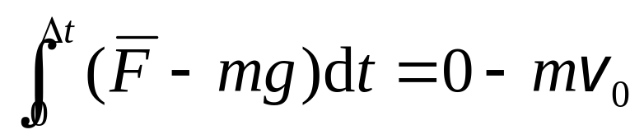
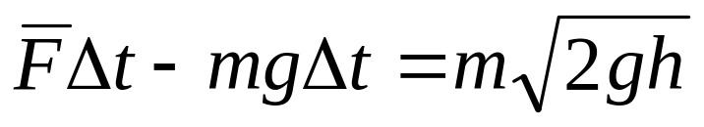
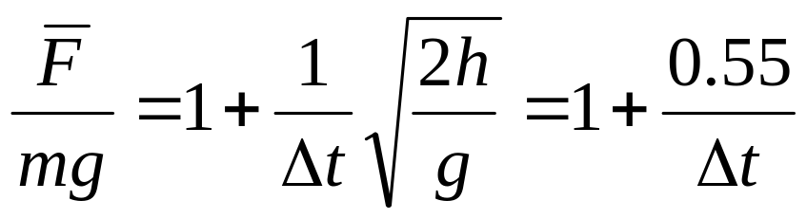

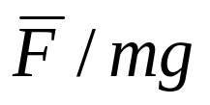
对重锤应用动量定理, 平均冲力为
由此解得
计算结果如下
 | 10^{-1s} | 10^{-2s} | 10^{-3s} | 10^{-4s}
 | 6.5 | 56 | 551 | 5501

Slide 7




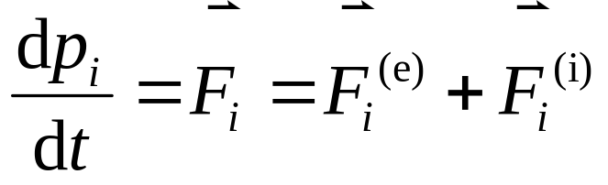



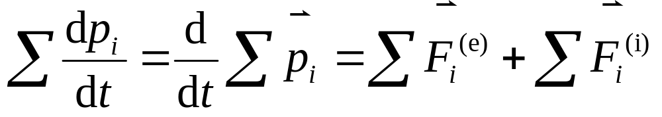
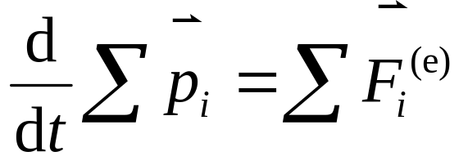
二、质点系的动量定理
对质点系中第i 个质点运用牛顿第二定律.
求和, 有
合外力
合内力
因为内力成对出现, 上式可写为:
*合外力等于总动量对时间的变化率.

Slide 8
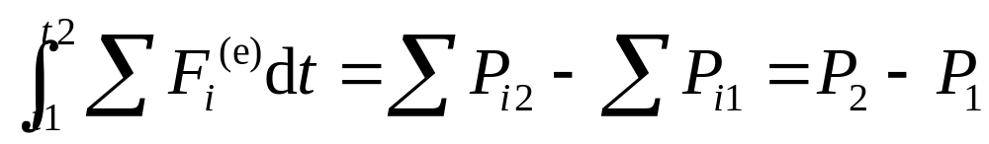
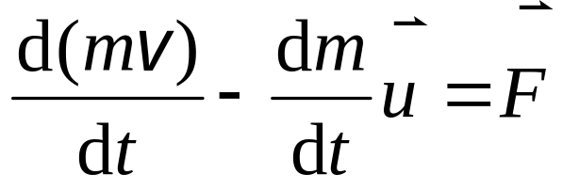
积分可得:
合外力的冲量
系统末动量
系统初动量
质点系动量定理 作用于质点系的合外力的冲量等于系统动量的增量.
说明
(1) 内力的作用不改变系统的总动量, 但内力做功却可以改变系统的总动能.
(2) 变质量物体的运动方程:
Notes:
系统的功能原理：外力和非保守内力所做的功的总和，等于系统的机械能的增量，动能是能量，系统的能量除了动能还有热能等其它能量。而动量不一样，系统的内力总是成对出现的，所以矢量和是为零的。
质点系总动量的变化与内力的冲量无关.内力的冲量起什么作用？改变质点系总动量在系内各质点间的分配。
注意2.牛顿第二定律反映了力的瞬时效应；而动量定理则反映力对时间的累积效应，即加速度与合外力对应，而动量变化与合外力的冲量对应。

Slide 9

例1 如图用传送带A输送煤粉, 料斗口在A上方高h=0.5m处，煤粉自料斗口自由落在A上. 设料斗口连续卸煤的流量为q=40kg/s, A以v = 2.0m/s的水平速度匀速向右移动. 求装煤的过程中, 煤粉对A的作用力的大小和方向. (不计相对传送带静止的煤粉质量.)
h
A

Slide 10

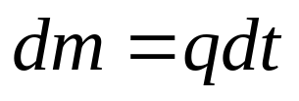
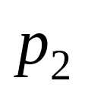

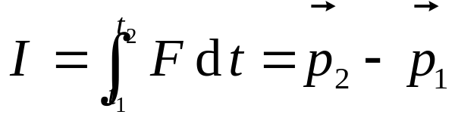
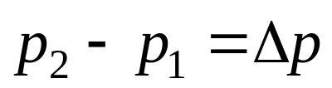

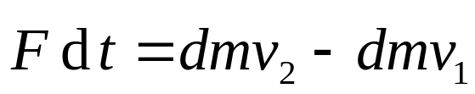

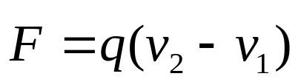
解：煤粉对A的作用力即单位时间内落下的煤粉给A的平均冲力。这个冲力大小等于煤粉单位时间内的动量改变量，方向与煤粉动量改变量的方向相反。
设 时间内落下的煤粉质量为 则有
y
末动量
由动量定理
初动量
dt 时间内
x
Notes:
A受到自由下落煤粉的冲量，还有相对于煤粉的运动冲量。
初状态：P1 末状态：P2 与A一起运动

Slide 11
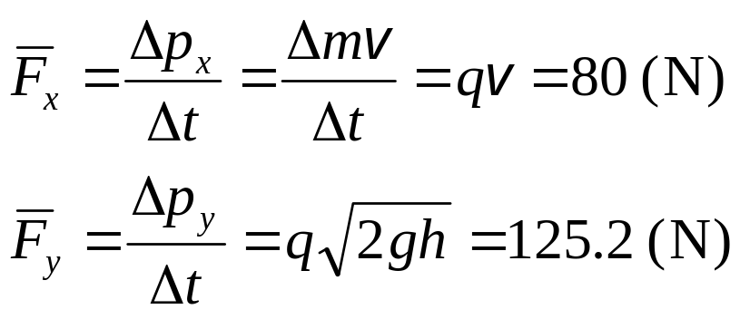

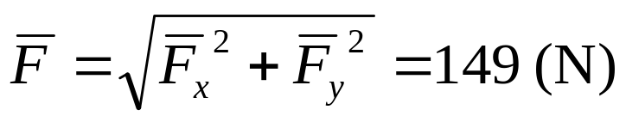

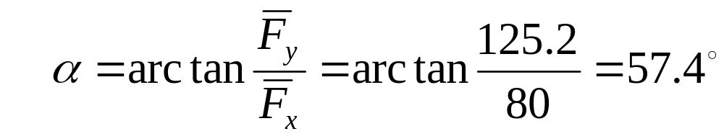


可得煤粉所受的平均冲力为
y
O
x
方向由如图夹角表示
煤粉给传送带的平均冲力为
方向由如图夹角表示
Notes:
牛顿第三定律，互为作用力与反作用力，大小相等，方向相反。

Slide 12
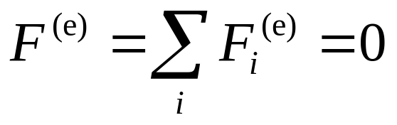
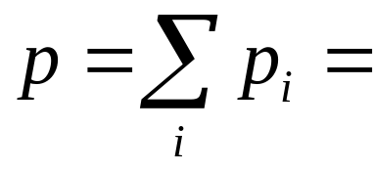
4－2 动量守恒定律(law of momentum conservation)
定义 系统所受合外力为零时,系统的总动量保持不变.
恒矢量
说明
(1) 系统的动量守恒是指系统的总动量不变，系统内任一物体的动量是可变的, 各物体的动量必须相对于同一惯性参考系 .
(2) 守恒条件: 合外力为零. 有些情况外力不为零, 比如在碰撞、打击、爆炸等相互作用时间极短的过程中, 内力>>外力, 则可略去外力, 认为系统动量守恒.

Slide 13
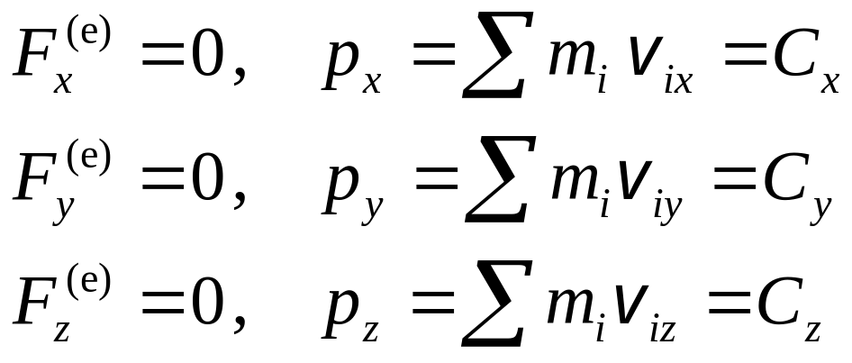
(3) 若系统所受外力的矢量和不为零，但合外力在某个坐标轴上的分矢量为零，总动量虽不守恒, 但动量守恒可在某一方向上成立.
(4) 动量守恒定律只在惯性参考系中成立, 是自然界最普遍, 最基本的定律之一 , 即使在微观高速范围仍适用.
例：4-2-1
Notes:
例：4-2-1
F向=mrω^2 =mv^2/r

Slide 14
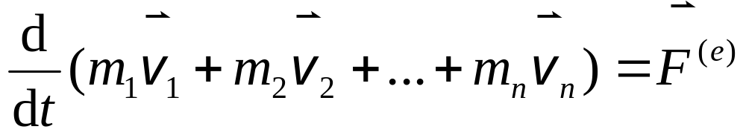
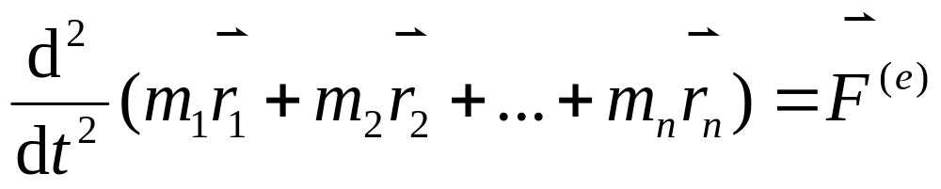
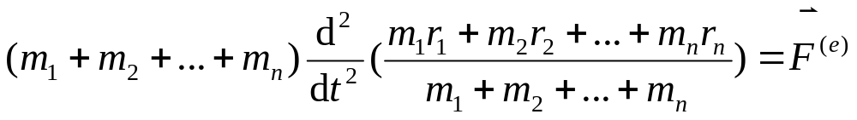
4－3 质心(center of mass) 质心运动定理
一、质心
在研究多个物体组成的系统, 质心是个重要的概念, 对于质点系运用动量定理, 有:
可写为:
即:

Slide 15
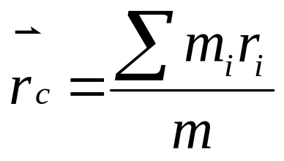
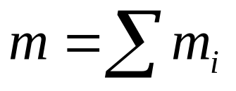
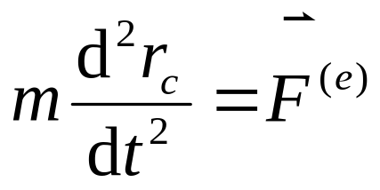

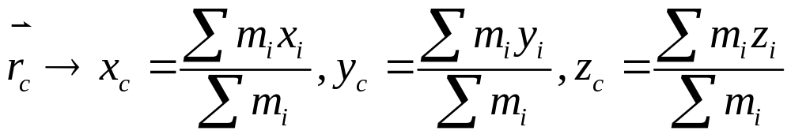
令: 为质点的总质量, 并令
则有
质心运动方程
质心 我们把前式定义的位置矢量 的矢端处的几何点C, 称为质点系的质量中心, 简称质心.
1) 离散分布的质点系的质心位置(直角坐标系)
Notes:
微积分思想：mi=dm
在坐标系中连续分布：求和换成积分

Slide 16
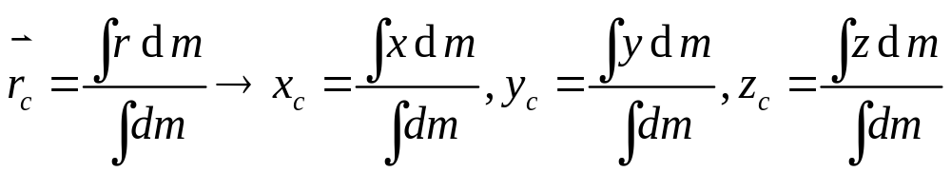
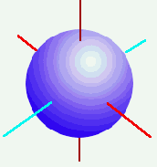
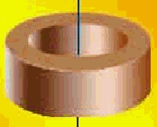
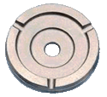
2) 质量连续分布的质点系的质心位置
说明
（1） 质心是由质量分布所决定的一个特殊的几何点, 质心的相对各质点的位置与坐标原点的选择无关；
（2）质量均匀分布的物体，质心在几何中心；
Notes:
所谓重心是物体所受重力的合作用力，是定点，与物体所处位置、状态无关。质心是物体或物体系的质量分布按加权评论法计算出来的，一般质心和重心是一样的，但如果物体过大，质量分布就有很大区别了，质心也不一样了
与重心不同的是，质心不一定要在有重力场的系统中。值得注意的是，除非重力场是均匀的，否则同一物质系统的质心与重心通常不在同一假想点上。

Slide 17
（3）质心与重心不是同一概念
重心——地球对物体系各部分引力的合力的作用点
质心——由质量分布确定的一个点
不太大物体 质心与重心重合
但当物体的高度和地球半径相比较不能忽略时，两者就不重合了，如高山的重心比质心要低一些。
（4） 两质点的质心在其连线上,质心到两质点的距离与质量成反比;
（5）两质点系的质心, 即为将两质点系质量集中于各自质心而构成的两个假想质点的质心。
Notes:
重心是重力的作用点，质心是系统质量分布的中心。
当物体远离地球而不受重力作用时，重心这个概念就失去意义，但质心却依然存在。
除非重力场均匀，否则系统的质心与重心通常不重合。

Slide 18
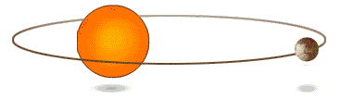
例题
已知地球是质量约为月亮质量的81倍，地月距离是地球半径的60倍，试确定地月系统质心的位置．
M_{E}
M_{M}
地球
O
C
月亮
•
•
•
x
R_{E}
r₁
r₂

Slide 19
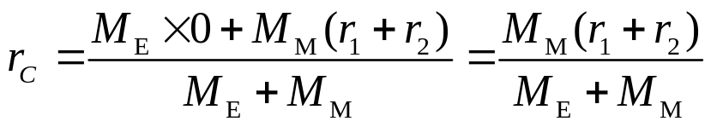


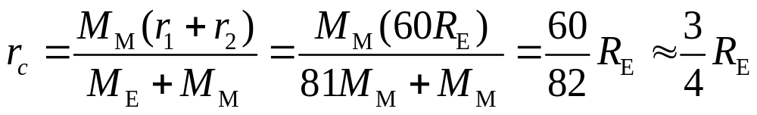
解：选地球中心为坐标原点，并设各量符号如图．
M_{E}
M_{M}
地球
O
C
月亮
•
r₁
•
r₂
•
x
R_{E}
由质心定义有质心位置为
由已知： ， ，代入上式有地月系统质心的位置为：

Slide 20
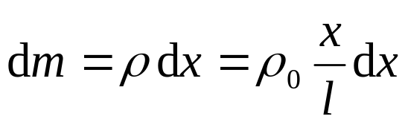
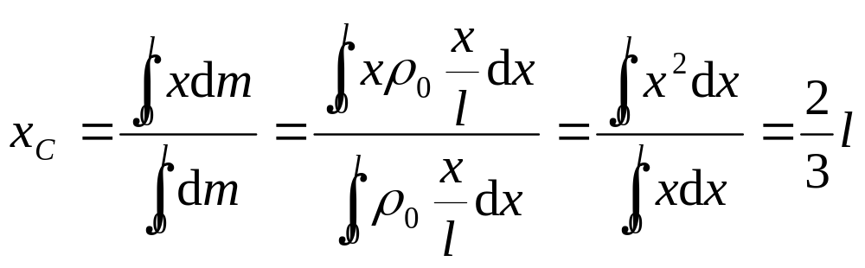
例题
长为l的细杆的线密度ρ 按关系式 ρ＝ρ₀x/l 随x而变化，其中x是从杆的一端算起的距离，ρ₀为常量．试求该细杆质心的位置．
解：将细杆分为无限多小质元dm，
dm
•
•
O
dx
x_{C}
x
由质心定义有

Slide 21
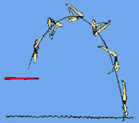
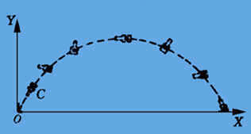

★质心的运动代表着质点系整体的运动，与单个质点的运动相同。这正是将实际物体抽象为质点模型的实质。
如：
运动员：
运动员跳水
投掷手榴弹
水平上抛三角板
Notes:
观察手榴弹在重力作用下的运动，我们可发现，手榴弹总是绕着一个确定的点C翻转，而这个C点在空中的轨道是一条抛物线（忽略阻力）。就是说，在手榴弹这一物体中，有一个特殊点C，手榴弹在重力作用下运动的整体移动可以由这个点C的运动代表。符合上述要求的这个C点就称为物体的质量中心，或简称质心。

Slide 22
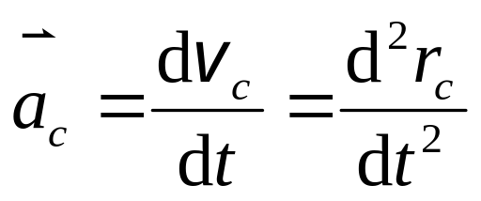
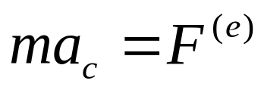
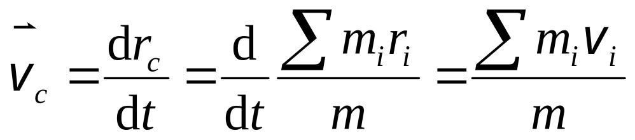

二、质心运动定理 (theorem of motion for center of mass)
质点系所受外力的矢量和等于质点系的总动量的时间变化率.
引入质心后,
所以质点系的动量

Slide 23




例2 一质量为m₁=50kg的人站在一条质量为m₂=200kg，长度为 l =4m的船的船头上，开始船静止，试求人走到船尾时船移动的距离？
解一：以人和船为一个系统，在水平方向不受力，质心速度为0，质心的坐标值不变。
得到：x_{c}=x’_{c}
x₂-x₂’为船移动的距离d，人移动的距离为(l-d)
得到：

Slide 24

解二：根据水平方向动量守恒，m₁v₁=m₂v₂
两边进行积分得到: m₁Δx₁=m₂Δx₂
x₁= l - x₂

Slide 25

三、质心参考系 柯尼希定理
所谓质心参考系, 就是质点系的质心与坐标原点重合且坐标轴的方向相对于原惯性系保持不变的坐标系.
在质心参考系中, , 因而质点系的总动量为零.
因此又称为零动量参考系或动量中心系.
质点系相对于质心参考系的运动具有特殊性:
(1) 质心系中, 质点系的总动量恒为零;
(2) 质点系相对于质心系的角动量定理与质点系在惯性系中相对于某定点的角动量定理具有相同的形式.
(3) 下面将要介绍的柯尼希定理.

Slide 26







质点系中任一质点m_{i} 相对于某一惯性系K 速度是 ,
相对质点系质心的速度是 , 质点系质心相对于K系的速度是 , 则由相对运动速度变换式, 有:
质点系相对K 系总动能为:

Slide 27


= 0
质心动能
相对动能
柯尼希定理 质点系相对惯性系的动能, 等于质点系的质心动能和相对动能之和.
*质点系的动量等于质心的动量, 质点系的动能, 在一般情况下并不等于质心的动能.

Slide 28








两体问题
质量分别为m₁和m₂的两个相互作用的质点组成的质点系, 就是所谓两体问题.
两质点在惯性系K 中速度分别是 和 , 在质心系C中速度是 和 , 于是两质点的相对速度 为:
由于是质心系.
两式联立, 解得

Slide 29




相对动能
约化质量
两体问题中的柯尼希定理

Slide 30
本章作业
习题四
要求：独立思考；下周一和第三章作业一起交。

Slide 31


